Slide 2
（２）居宅介護支援事業所
伊勢崎市 「北・三郷圏域・・・・・・・・・・・・・・・・・１８ 「南・茂呂圏域・・・・・・・・・・・・・・・・・１９ 「殖蓮圏域」・・・・・・・・・・・・・・・・・・２０ 「宮郷圏域」「名和圏域」・・・・・・・・・・・・２１ 「豊受圏域」「赤堀圏域」・・・・・・・・・・・・２２ 「東圏域」・・・・・・・・・・・・・・・・・・・２３ 「境圏域」・・・・・・・・・・・・・・・・・・・２４ 玉 村 町 ・・・・・・・・・・・・・・・・・・・・・・２５
【北・三郷圏域】 |  |  |  |  |  |  | 令和7年８月1日現在
№ | 事 業 所 名 | 所在地（伊勢崎市） | 電話番号 | FAX番号 | 営業日 | 営業時間 | 時間外対応 （※） | 要支援の 受入可否 | ホーム ページ
1 | 居宅介護支援事業所みはら | 大手町１－１ | 20-1551 | 25-0430 | 月 ～ 土 | 8:30～17:30 | 対応可 | ― | 〇
2 | ケアプランセンタージル | 喜多町９番地４ | 75-5593 | 75-5592 | 月 ～ 金 | 8:30～17:30 | 対応可 | 〇 | ✖
3 | ケアプランセンター銘仙 | 寿町１５５番地３ | 30-5122 | 30-5161 | 月 ～ 土 | 8:30～17:30 | 応相談 | 〇 | 〇
4 | ケアプランセンターこまち | 西田町７０－１ さくらハイツ１０３ | 75-3279 | 61-5411 | 月 ～ 金 | 8:30～17:30 | 対応可 | ✖ | ✖
5 | ケアライフ華蔵寺 ケアプランセンター | 堤下町７２番地１ | 61-5424 | 61-5425 | 月 ～ 金 | 8:30～17:30 | 応相談 | 〇 | 〇
6 | 瑞 花 | 波志江町７７６番地３ | 30-5755 | 30-5756 | 月 火 木 金 土 第2・4週 月～金 | 8:30～17:30 | 応相談 （日曜除く） | 〇 | 〇
7 | ことぶきの郷 | 波志江町１９７６番地５ | 70-4151 | 70-4152 | 月 ～ 土 | 8:30～17:30 | 応相談 | 〇 | 〇
8 | ケアプランGreen Rose | 安堀町７８９番地３ | 21-6002 | 21-1105 | 月 ～ 金 | 8:30～17:30 | 応相談 | 〇 | 〇
9 | 有限会社ケアセンター平成 | 安堀町甲１６１５番地１号 | 23-1164 | 23-1197 | 月 ～ 金 | 9:00～18:00 | 応相談 | 〇 | 〇
10 | ケアプランセンターみはら | 太田町４２７－３ | 21-2703 | 21-2704 | 月 ～ 土 | 8:30～17:30 | 対応可 | 〇 | 〇
11 | 特別養護老人ホーム愛老園 | 太田町６８６番地 | 23-2277 | 23-2092 | 1月1日 第1.2.3.日曜以外 | 8:30～17:30 | 緊急時の連 絡対応可 | 〇 | 〇
※1 | 対応可：原則として営業日以外も対応は可能 （体制が薄い場合や対応可能な曜日を限定する場合あり） 応相談：緊急対応や営業時間内に事前相談があった場合などは状況により対応可能 － ：原則として営業時間外は対応していない
－１８ー

Slide 3
【 南・茂呂圏域 】 |  |  |  |  |  |  | 令和7年8月1日現在
№ | 事業所名 | 所在地（伊勢崎市） | 電話番号 | FAX番号 | 営業日 | 営業時間 | 営業時間 外の対応 （※） | 要支援の 受入可否 | ホーム ページの 有無
4 | ケアフレンド野田 | 緑町8-2 | 61-7480 | 61-7487 | 月～金 | 9:00～18:00 | 対応可 | 〇 | 無
1 | 伊勢崎市社会福祉協議会伊勢崎事業所 | 上泉町151 | 22-2025 | 22-2089 | 月～金 | 8:30～17:15 | 対応可 | 〇 | 有
2 | ケアプランセンター晴れるや | 今泉町二丁目494番地10 サンシティＣ105号室 | 27-4142 | 27-4143 | 月～金 | 8:30～17:30 | 対応可 | 〇 | 有
3 | 茂呂居宅介護支援事業所 | 北千木町1126 | 40-5106 | 40-5107 | 月～土 | 8:30～17:30 | 応相談 | 〇 | 有
4 | 居宅介護支援ハハコグサ | 北千木町2021-1 | 75-4929 | 75-4929 | 月～土 | 9:00～18:00 | 対応可 | 〇 | 無
5 | ケアプランセンター 四つ葉のクローバー南千木 | 南千木町1659-2 | 61-5665 | 61-5666 | 月～金 | 8:30～17:30 | 対応可 | ー | 有
6 | ケアプランセンターふじ | 南千木町2382-1 | 61-8200 | 61-8201 | 月～土 | 8:30～17:30 | 対応可 | 〇 | 無
※1 | 対応可：原則として営業日以外も対応は可能 （体制が薄い場合や対応可能な曜日を限定する場合あり） 応相談：緊急対応や営業時間内に事前相談があった場合などは状況により対応可能 － ：原則として営業時間外は対応していない
ー １９ ー

Slide 4
【 殖蓮圏域 】 |  |  |  |  |  |  | 令和7年8月1日現在
№ | 事業所名 | 所在地（伊勢崎市） | 電話番号 | FAX番号 | 営業日 | 営業時間 | 営業時間 外の対応 （※） | 要支援の 受入可否 | ホーム ページの 有無
1 | 居宅介護支援事業所なごみ | 本関町1218-6 | 40-7554 | 40-7584 | 月～土・祝 | 8:30～17:30 | ー | 〇 | 無
2 | ケアプランかしま | 鹿島町783 | 26-5833 | 25-9088 | 月～金・祝 | 9:00～18:00 | 対応可 | 〇 | 有
3 | 介護センターななくさ株式会社 | 豊城町1866-1 | 40-6661 | 40-6660 | 月～金・祝 | 8:30～17:30 | 応相談 | 〇 | 有
4 | ロータスヴィレッジ ケアマネージメント | 豊城町2780-2 | 26-9101 | 26-9559 | 月～土 | 8:30～17:30 | ー | 〇 | 有
5 | リリーフスティション | 日乃出町424-1 | 61-6701 | 61-6700 | 月～金 | 8:30～17:30 | 応相談 | 〇 | 有
6 | ケアプラン オレンジ | 日乃出町846-3 | 61-7164 | 61-7165 | 月～金 | 8:30～17:30 | 対応可 | 〇 | 無
7 | ニチイケアセンター伊勢崎 | 宮前町12 | 30-3020 | 30-3022 | 月～金 | 9:00～18:00 | 応相談 | 〇 | 有
8 | 一般社団法人 伊勢崎佐波医師会 | 下植木町481番地 | 24-0111 | 21-1562 | 月～金 | 8:30～17:00 | 応相談 | 〇 | 有
9 | ケアプランセンター花はな | 下植木町526 レジデンス三井103号室 | 27-4677 | 27-4678 | 月～金 | 9:00～18:00 | 対応可 | 〇 | 無
10 | ケアプランセンター げんき 伊勢崎 | 昭和町3801番地3 | 75-3421 |  | 月～金 | 9:00～18:00 | 対応可 | 〇 | 無
※1 | 対応可：原則として営業日以外も対応は可能 （体制が薄い場合や対応可能な曜日を限定する場合あり） 応相談：緊急対応や営業時間内に事前相談があった場合などは状況により対応可能 － ：原則として営業時間外は対応していない
ー ２０ ー

Slide 5
【 宮郷圏域 】 |  |  |  |  |  |  | 令和7年8月1日現在
№ | 事業所名 | 所在地（伊勢崎市） | 電話番号 | FAX番号 | 営業日 | 営業時間 | 営業時間 外の対応 （※） | 要支援の 受入可否 | ホーム ページの 有無
1 | 居宅介護支援事業所かんなの森 | 寿町155-3 | 75-1590 | 75-6030 | 月～金 | 8:30～17:30 | 対応可 | 〇 | 無
2 | シルバーサポート群馬店 | 連取町1910-5 | 20-1171 | 24-4005 | 月～金 | 8:30～17:30 | 応相談 | 〇 | 有
3 | ケアステーションあいの森 | 連取町2341-5 | 20-7222 | 20-7223 | 月～金 | 8:30～17:30 | 対応可 | 〇 | 有
4 | おおぞらケアプラン | 連取町3049-30 アートメゾン101号 | 27-5906 | 27-5907 | 月～金 | 9:00～17:00 | 対応可 | 〇 | 無
5 | ケアプランセンターあい夢 | 連取町3347-15 グランシャリオ101 | 75-6818 | 75-6819 | 月～金 | 8:30～17:30 | 応相談 | 〇 | 有
6 | 恵風荘居宅介護支援事業所 | 田中町423-1 | 21-2255 | 21-6699 | 月～土 | 8:30～17:30 | 応相談 | 〇 | 有
9 | 宮郷介護支援センター | 宮古町128-1 | 23-8116 | 21-7357 | 月～土 | 8:30～17:30 | 応相談 （日曜日除く） | 〇 | 有
【 名和圏域 】
№ | 事業所名 | 所在地（伊勢崎市） | 電話番号 | FAX番号 | 営業日 | 営業時間 | 営業時間 外の対応 （※） | 要支援の 受入可否 | ホーム ページの 有無
1 | 居宅介護支援事業所豊進 | 今井町354-3 | 27-7878 | 27-5152 | 月～金 | 9:00～17:00 | ー | ー | 無
2 | 坂東介護支援センター | 堀口町395-1 | 31-1110 | 31-1777 | 月～金 | 8:30～17:30 | 応相談 （日曜日除く） | 〇 | 有
3 | 居宅介護支援事業所優 | 八斗島1595-6 | 32-5830 | 32-5831 | 月～金・祝 | 8:30～17:00 | 応相談 | 〇 | 無
※1 | 対応可：原則として営業日以外も対応は可能 （体制が薄い場合や対応可能な曜日を限定する場合あり） 応相談：緊急対応や営業時間内に事前相談があった場合などは状況により対応可能 － ：原則として営業時間外は対応していない
ー ２１ ー

Slide 6
【 豊受圏域 】 |  |  |  |  |  |  | 令和7年8月1日現在
№ | 事業所名 | 所在地（伊勢崎市） | 電話番号 | FAX番号 | 営業日 | 営業時間 | 営業時間 外の対応 （※） | 要支援の 受入可否 | ホーム ページの 有無
1 | ケサービス桑原 | 馬見塚町933 | 31-0865 | 31-0827 | 月～金 土 | 8:30～17:30 8:30～12:30 | 対応可 | 〇 | 有
2 | ゆたか居宅介護支援事業所 | 馬見塚町1196-1 | 20-3311 | 20-3314 | 月～土 | 8:30～17:30 | 対応可 | 〇 | 有
3 | ケアプランセンターてんとうむし | 上蓮町６７４－１４ ルミナスカミハス101 | 27-4691 | 27-4692
4 | ぷーく・福居宅介護支援事業所 | 馬見塚町3279番地2 | 61-8946 | 61-8948 | 月～金 | 9:00～17:00 | 対応可 | 〇 | 有
【 赤堀圏域 】
№ | 事業所名 | 所在地（伊勢崎市） | 電話番号 | FAX番号 | 営業日 | 営業時間 | 営業時間 外の対応 （※） | 要支援の 受入可否 | ホーム ページの 有無
1 | トータルプランねこのて | 西久保町三丁目762-1 | 61-9549 | 61-5934 | 月～金 | 9:00～18:00 |  | 〇 | 無
2 | ケアプランセンターこころの宿 | 曲沢町382-1 | 20-2556 | 20-2656 | 月～金 | 8:30～17:30 | 応相談 | 〇 | 有
3 | ケアプランセンターくれよんあいのや | 間野谷町1115 | 61-6222 | 61-6223 | 月～金 | 9:00～18:00 | 対応可 | 〇 | 有
4 | 伊勢崎市社会福祉協議会磯沼荘事業所 | 磯町409-2 | 63-3660 | 20-2696 | 月～金 | 8:30～17:15 | 対応可 | 〇 | 有
5 | 居宅介護支援事業所アミーキ | 磯町435-1 | 20-2130 | 20-2197 | 月～土 | 8:30～17:30 | 応相談 | 〇 | 有
6 | エフビー居宅介護支援事業所伊勢崎 | 下触町1001-1 | 27-7735 | 27-7702 | 月～金 | 9:30～17:00 | 応相談 | 〇 | 有
7 | ケアグローイング | 市場町2-894-3 | 61-8347 | 61-8348 | 月～金 | 9:00～18:00 | 対応可 | 〇 | 無
※1 | 対応可：原則として営業日以外も対応は可能 （体制が薄い場合や対応可能な曜日を限定する場合あり） 応相談：緊急対応や営業時間内に事前相談があった場合などは状況により対応可能 － ：原則として営業時間外は対応していない
ー ２２ ー

Slide 7
【 東圏域 】 |  |  |  |  |  |  | 令和7年8月1日現在
№ | 事業所名 | 所在地（伊勢崎市） | 電話番号 | FAX番号 | 営業日 | 営業時間 | 営業時間 外の対応 （※） | 要支援の 受入可否 | ホーム ページの 有無
1 | 伊勢崎市社会福祉協議会あずま事業所 | 東小保方3243-23 | 75-5501 | 20-2667 | 月～金 | 8:30～17:15 | 対応可 | 〇 | 有
2 | ケアプランあずまライフライン | 東町2255-1 | 62-3687 | 63-8752 | 月～土 | 8:30～17:30 | 対応可 | 〇 | 有
3 | ケアプランくおーれ | 東町2888-3 | 75-5340 | 75-5350 | 月～金 | 9:00～17:30 | 対応可 | 〇 | 無
4 | ケアマネジメントセンターおおいど | 三室町4014-20 | 50-0710 | 62-7702 | 月～土 | 8:30～17:30 | 対応可 | 〇 | 有
5 | ケアプランセンターヒノデ | 三室町5322-4 イーストビレッジE区画 | 61-9701 | 61-9702 | 月～金 | 9:00～18:00 | 応相談 | ー | 有
6 | 居宅介護支援温守 | 田部井町2-1202 | 75-4068 | 75-4069 | 月～土 | 10:00～18:00 | 対応可 | 〇 | 無
7 | 居宅介護支援事業所｢はるかぜ｣ | 田部井町3-2734 | 20-2271 | 70-5712 | 月～金 | 9:00～18:00 | 応相談 | 〇 | 無
8 | 居宅介護支援星のライフ | 上田町165-16 | 61-6526 | 61-6527 | 月～金 | 9:00～17:00 | 対応可 | 〇 | 有
9 | 特別養護老人ホームサルビア荘 | 国定町1-1158-1 | 20-8090 | 20-8092 | 月～金 （祝日休み） | 8:30～17:30 | 対応可 | 〇 | 有
10 | ケアセンターおかげさま | 東村東小保方3493番地5 | 61-8325 | 61-5417 | 月～金 | 9:00～17:00 | 対応可 | 〇 | 有
11 | ケアプランセンター十季のあかりアズマ | 上田町126番地2 | 75-4611 |  | 休止中
※1 | 対応可：原則として営業日以外も対応は可能 （体制が薄い場合や対応可能な曜日を限定する場合あり） 応相談：緊急対応や営業時間内に事前相談があった場合などは状況により対応可能 － ：原則として営業時間外は対応していない
ー ２３ ー

Slide 8
【 境圏域 】 |  |  |  |  |  |  | 令和7年8月1日現在
№ | 事業所名 | 所在地（伊勢崎市） | 電話番号 | FAX番号 | 営業日 | 営業時間 | 営業時間 外の対応 （※） | 要支援の 受入可否 | ホーム ページの 有無
1 | ケアサービス鶴谷 | 境百々421 | 74-8010 | 75-0139 | 月～金 土 | 8:30～17:30 8:30～12:30 | 対応可 | 〇 | 有
2 | 青空ケアサービス | 境下渕名2463-3 | 76-3730 | 75-6160 | 月～金 | 9:00～18:00 | 応相談 | 〇 | 無
3 | ケアプランセンターはぁとらんど伊勢崎 | 境栄762 | 75-3340 | 75-3341 | 月～金 | 8:30～17:30 | 応相談 | 〇 | 有
4 | ケアプランセンターいせさき | 境上武士603-3 | 75-0075 | 75-0076 | 月～金・祝 | 8:30～17:30 | 応相談 | 〇 | 無
5 | いこいの里居宅介護支援事業所 | 境上武士10174-1 | 74-4986 | 74-4989 | 月～金 | 8:30～17:30 | 対応可 | 〇 | 有
※1 | 対応可：原則として営業日以外も対応は可能 （体制が薄い場合や対応可能な曜日を限定する場合あり） 応相談：緊急対応や営業時間内に事前相談があった場合などは状況により対応可能 － ：原則として営業時間外は対応していない
ー ２４ ー

Slide 9
【 玉村町 】 |  |  |  |  |  |  | 令和7年8月1日現在
№ | 事業所名 | 所在地 | 電話番号 | FAX番号 | 営業日 | 営業時間 | 営業時間 外の対応 （※） | 要支援の 受入可否 | ホーム ページの 有無
1 | 社会福祉法人 玉村町社会福祉協議会ひだまり | 玉村町下新田602 | 65-8864 | 65-9666 | 月～金 (祝日除く） | 8:30～17:15 | 応相談 | 〇 | 有
2 | 居宅介護支援たまむら | 玉村町上新田675-4 | 50-1577 | 65-0501 | 月～土・祝 | 8:30～17:30 | 応相談 (電話対応可) | 〇 | 有
3 | 玉村町居宅介護支援にしきの園 | 玉村町飯倉59 | 64-6666 | 20-4141 | 月～金 | 8:30～17:30 | 対応可 | 〇 | 有
4 | 居宅介護支援事業所プラムの森 | 玉村町川井2119-1 | 65-4881 | 65-7230 | 月～土 | 8:30～17:30 | 応相談 | 〇 | 有
5 | 居宅介護支援事業所中里 | 玉村町板井1060-5 | 27-5305 | 64-1651 | 月～金 | 8:30～17:30 | 応相談 | ー | 無
6 | 居宅介護支援事業所ほろすけ | 玉村町上新田1047-5 | 61-8513 | 61-8514 | 月～金 (木曜除く) | 10:00～16:00 | 応相談 (土日祝除く) | 〇 | 無
7 | ケアプランセンター南玉 | 玉村町下之宮157-1 | 61-7411 | 61-7412 | 月～金 | 9:00～17:00 | 対応可 | 〇 | 有
8 | メリーケアシステム | 玉村町上新田1666-1 プチスタイル205号 | 61-9345 | 61-9343 | 月～土 | 8:30～17:30 | 対応可 | 〇 | 無
9 | 居宅介護支援タマメディカル | 玉村町板井904-1 サービス付き高齢者向け 住宅タマメディカル | 75-2305 | 75-2306 | 月～金 | 8:30～17:30 | 応相談 (日曜除く) | 〇 | 有
10 | 居宅介護支援あねすと | 玉村町角渕4639-1 | 75-6393 | 75-6394 | 月～金 | 9:00～18:00 | 対応可 | 〇 | 無
11 | ほっとサポート | 玉村町川井2124-2 | 65-1662 | 27-5888 | 月～金 (土日･応相談) | 9:00～18:00 | 応相談 | 〇 | 有
12 | 居宅介護支援事業所くるみ | 玉村町上新田1082-3 | 65-0168 | 61-8655 | 月～金 | 9:00～18:00 | 対応可 | 〇 | 無
13 | 居宅介護支援事業所ゆるり | 玉村町角渕5066-1 | 75-6335 | 75-6693 | 月～金 | 8:30～17:30 | 応相談 | 〇 | 有
14 | ケアプランセンタータマムラ | 玉村町与六分6-1 らぽーる101号室 | 75-4082 | 75-4083 | 月～金 | 9:00～18:00 | 応相談 (土日祝除く) | 〇 | 有
15 | ケアオフィス えんじ | 玉村町下新田428番地3 | 75-4702 | 75-4705 | 月～金 | 8:30～17:30 | ー | ー | 無
※1 | 対応可：原則として営業日以外も対応は可能 （体制が薄い場合や対応可能な曜日を限定する場合あり） 応相談：緊急対応や営業時間内に事前相談があった場合などは状況により対応可能 － ：原則として営業時間外は対応していない
ー ２５ ー

Slide 10
（３）小規模多機能型居宅介護支援事業所等
小規模多機能型居宅介護事業所・・・・・・・・・・・・・２６
看護小規模多機能型居宅介護事業所・・・・・・・・・・・２７
特定施設入居者生活介護事業所・・・・・・・・・・・・・２７
認知症対応型共同生活介護事業・・・・・・・・・・２８，２９
【 小規模多機能型居宅介護事業所 】 |  |  |  |  |  |  | 令和７年8月1日現在
圏域 | 事業所名 | 所在地（伊勢崎市） | 電話番号 | FAX番号 | 営業日 | 営業時間 | 営業時間 外の対応 （※） | 要支援の 受入可否 | ホーム ページの 有無
1 | 平成の家 | 安堀町785番地4 | 30-1661 | 30-1612 | 365日 | 24時間（受付 9:00~18:00) | 応相談 | 〇 | 有
2 | 多機能ハウスひなたぼっこ | 境保泉1553番地1 | 74-2070 | 70-1186 | 365日 | 24時間（受付 8:30~17:00) | 対応可 | 〇 | 有
3 | あかぼりの里 | 香林町二丁目1492番地1 | 63-5533 | 63-6565 | 365日 | 24時間（受付 8:30~17:30) | 応相談 | 〇 | 有
4 | 美茂呂の丘 | 美茂呂町4512－2 | 50-0110 | 50-0111 | 365日 | 24時間（受付 9:00~18:00) | 応相談 | 〇 | 有
5 | 小規模多機能あおぞら | 東小保方町3813－4 | 61-5525 | 63-9889 | 休止中
6 | ひなたぼっこ昭和館 | 羽黒町３番地4 | 75-2395 | 75-2396 | 365日 | 24時間（受付 8:30~17:00) | 対応可 | 〇 | 有
7 | 日の出 | 境伊与久4092番地4 | 76-5230 | 76-5233 | 365日 | 24時間（受付 8:30~17:30) | 応相談 | 〇 | 有
8 | 小規模多機能施設うぬき | 安堀町1179番地1 | 23-2200 | 27-7756 | 365日 | 24時間（受付 9:00~17:30) | 応相談 | ― | 有
9 | 小規模多機能型居宅介護 たまメディカル藤川 | 玉村町藤川23 | 65-0330 | 65-0250 | 365日 | 8:30~17:30 | 応相談 | 〇 | 有
10 | 小規模多機能 プラムの杜inかみのて | 玉村町上之手586－1 | 61-8883 | 61-8882 | 365日 | 24時間（受付 8:30~17:00) | 応相談 | 〇 | 有
11 | 小規模多機能 タマビレッジきらら | 玉村町上新田1632－1 | 75-2422 | 64-0066 | 365日 | 24時間（受付 8:30~17:30) | 応相談 | 〇 | 無
※1 | 対応可：原則として営業日以外も対応は可能 （体制が薄い場合や対応可能な曜日を限定する場合あり） 応相談：緊急対応や営業時間内に事前相談があった場合などは状況により対応可能 － ：原則として営業時間外は対応していない
ー 26 ー

Slide 11
【 看護小規模多機能型居宅介護支援事業所 】 |  |  |  |  |  |  | 令和7年8月1日現在
№ | 事業所名 | 所在地（伊勢崎市） | 電話番号 | FAX番号 | 営業日 | 営業時間 | 営業時間 外の対応 （※） | 要支援の 受入可否 | ホーム ページの 有無
1 | 複合型サービスはなき | 田部井町1丁目1639番地2 | 27-8071 | 61-0003 | 365日 | 24時間（受付 8:30~17:00) | 応相談 | ― | 有
2 | 複合型サービスはなき サテライト国定 令和の家 | 国定町2丁目1969番地2 | 75-3370 | 75-3371 | 365日 | 24時間（受付 9:00~17:30) | 応相談 | ― | 有
3 | 看護小規模多機能施設広瀬 | 安堀町1178番地11 | 23-2266 | 75-2272 | 365日 | 24時間（受付 8:30~17:30) | 応相談 | ― | 無
4 | 在宅包括サービスおおいど | 東小保方町4008番地1 | 61-8967 | 61-8704 | 365日 | 24時間（受付 8:30~17:30) | 対応可 | ― | 無
【 特定施設入居者生活介護事業所 】
№ | 事業所名 | 所在地（伊勢崎市） | 電話番号 | FAX番号 | 営業日 | 営業時間 | 営業時間 外の対応 （※） | 要支援の 受入可否 | ホーム ページの 有無
1 | 介護付有料老人ホーム銘仙の家 | 平和町19－10 | 20-1211 | 20-1511 | 365日 | 24時間（受付 8:30~17:30) | 対応可 | 〇 | 有
2 | ラポール伊勢崎 | 美茂呂町3197番地1 | 21-1345 | 21-5281 | 365日 | 24時間（受付 9:00~18:00) | 応相談 | 〇 | 無
3 | 藤和の郷 | 連取町3039-8 | 27-6201 | 27-6202 | 365日 | 24時間（受付 9:00~18:00) | 応相談 | 〇 | 有
4 | 藤和の苑 | 連取町273-3 | 27-6211 | 276212 | 365日 | 24時間（受付 9:00~18:00) | 応相談 | 〇 | 有
5 | 介護付有料老人ホーム あずまライフライン | 東町2255－3 | 63-8751 | 63-8752 | 365日 | 24時間（受付 9:00~17:00) | 応相談 | 〇 | 有
6 | 養護老人ホームいせさき | 境上武士603-3 | 75-0075 | 75-0076 | 365日 | 24時間（受付 8:30~17:30) | 対応可 | ✖ | 有
7 | 介護付有料老人ホームつむぎ | 境上武士898－1 | 74-0633 | 74-1988 | 365日 | 24時間（受付 8:30~17:30) | 応相談 | 〇 | 有
8 | 介護付有料老人ホーム アットホーム尚久玉村 | 玉村町福島80－1 | 64-1107 | 75-1391 | 365日 | 24時間（受付 9:00~18:00) | 応相談 | 〇 | 有
※1 | 対応可：原則として営業日以外も対応は可能 （体制が薄い場合や対応可能な曜日を限定する場合あり） 応相談：緊急対応や営業時間内に事前相談があった場合などは状況により対応可能 － ：原則として営業時間外は対応していない
ー 2７ ー

Slide 12
【 認知症対応型共同生活介護事業所(グループホーム) 】① |  |  |  |  |  |  | 令和7年8月1日現在
圏域 | 事業所名 | 所在地（伊勢崎市） | 電話番号 | FAX番号 | 営業日 | 営業時間 | 営業時間 外の対応 （※） | 要支援の 受入可否 | ホーム ページの 有無
北・三郷 | グループホームすもも | 太田町856番地１ | 75-5000 | 75-5001 | 365日 | 24時間(受付 9:00～18:00） | 応相談 | 〇 支援2のみ | 有
 | グループホームかりん | 寿町70番地1 | 61-7117 | 61-7118 | 365日 | 24時間(受付 9:00～18:00） | 応相談 | 〇 支援2のみ | 有
 | グループホーム銘仙の家 | 平和町19-10 | 20-1211 | 20-1511 | 365日 | 24時間(受付 8:30～17:30） | 対応可 | 〇 支援2のみ | 有
南・茂呂 | グループホームまんさく | 今泉町二丁目831番地1号 | 20-5355 | 20-5356 | 365日 | 24時間(受付 9:00～18:00） | 応相談 | 〇 支援2のみ | 無
 | グループホームフレンド | 三光町4番11号 | 75-4400 | 75-4400 | 365日 | 24時間(受付 9:00～17:30） | 対応可 | 〇 支援2のみ | 有
 | グループホーム ななくさ伊勢崎美茂呂 | 美茂呂町3973番地３ | 21-8868 | 21-8863 | 365日 | 24時間(受付 9:00～18:00） | 応相談 | 〇 支援2のみ | 有
殖蓮 | グループホームくるみ | 日乃出町14番地１ | 75-2900 | 75-2901 | 365日 | 24時間(受付 9:00～18:00） | 応相談 | 〇 支援2のみ | 有
宮郷 | グループホームのいちご | 連取町2344-7 | 50-7281 | 50-7282 | 365日 | 24時間(受付 9:00～18:00） | 応相談 | 〇 支援2のみ | 有
 | ぶどうの郷 | 宮古町128-1 | 23-8282 | 21-7251 | 365日 | 24時間(受付 9:00～17:00） | 応相談 | 〇 支援2のみ | 有
名和 | グループホームどんぐり | 韮塚町1193-9 | 50-7855 | 50-7856 | 365日 | 24時間(受付 9:00～18:00） | 応相談 | 〇 支援2のみ | 有
豊受 | グループホームつつじ | 富塚町208番地2 | 61-5575 | 61-5576 | 365日 | 24時間(受付 9:00～18:00） | 応相談 | 〇 支援2のみ | 有
 | グループホームさがん | 富塚町1159-3 | 31-3588 | 75-3659 | 365日 | 24時間(受付 10:00～15:00） | 対応可 | 〇 支援2のみ | 無
 | グループホーム豊馬の里 | 馬見塚町130-1 | 61-6511 | 61-6512 | 365日 | 24時間(受付 9:00～17:00） | 応相談 | 〇 支援2のみ | 無
赤堀 | グループホーム旭ヶ丘 | 間野谷町135-1 | 70-5111 | 70-5115 | 365日 | 24時間(受付 8:30～17:30） | 対応可 | 〇 支援2のみ | 有
東 | グループホーム楽山 | 国定町二丁目1904-1 | 75-6486 | 75-6487 | 365日 | 24時間(受付 9:00～18:00） | 応相談 | 〇 支援2のみ | 有
 | グループホーム「はるかぜ」 | 田部井町3-2734-4 | 70-5711 | 70-5712 | 365日 | 24時間(受付 9:00～18:00） | 応相談 | 〇 支援2のみ | 有
 | グループホーム花水希 | 八寸町4830番地5 | 20-8088 | 20-8095 | 365日 | 24時間(受付 9:00～18:00） | 応相談 | 〇 支援2のみ | 無
ー ２８ ー

Slide 13
【 認知症対応型共同生活介護事業所(グループホーム) 】② |  |  |  |  |  |  |  |  |  |  |  | 令和7年8月1日現在
圏域 | 事業所名 | 事業所名 | 所在地（伊勢崎市） | 所在地（伊勢崎市） | 電話番号 | 電話番号 | FAX番号 | FAX番号 | 営業日 | 営業時間 | 営業時間 | 営業時間 外の対応 （※） | 要支援の 受入可否 | ホーム ページの 有無
境 | グループホーム「花風」 | グループホーム「花風」 | 境上渕名968-1 | 境上渕名968-1 | 70-2301 | 70-2301 | 70-2302 | 70-2302 | 365日 | 24時間(受付 9:00～17:00） | 24時間(受付 9:00～17:00） | 応相談 | 〇 支援2のみ | 無
 | グループホーム銀杏の丘 | グループホーム銀杏の丘 | 境上渕名1010-1 | 境上渕名1010-1 | 76-6544 | 76-6544 | 76-6548 | 76-6548 | 365日 | 24時間(受付 9:00～17:30） | 24時間(受付 9:00～17:30） | 応相談 | 〇 支援2のみ | 有
 | グループホームひのき | グループホームひのき | 境下渕名1473-1 | 境下渕名1473-1 | 74-2405 | 74-2405 | 70-2406 | 70-2406 | 365日 | 24時間(受付 9:00～18:00） | 24時間(受付 9:00～18:00） | 応相談 | 〇 支援2のみ | 有
 | グループホームいぶき | グループホームいぶき | 境下渕名1473番地3 | 境下渕名1473番地3 | 61-5856 | 61-5856 | 61-5857 | 61-5857 | 365日 | 24時間(受付 9:00～18:00） | 24時間(受付 9:00～18:00） | 応相談 | 〇 支援2のみ | 有
 | グループホーム音羽の森 | グループホーム音羽の森 | 境百々東19-16 | 境百々東19-16 | 76-6033 | 76-6033 | 76-9033 | 76-9033 | 365日 | 24時間(受付 9:00～18:00） | 24時間(受付 9:00～18:00） | 応相談 | 〇 支援2のみ | 無
玉村 | グループホーム たまむらやすらぎの家 | グループホーム たまむらやすらぎの家 | 玉村町福島81-2 | 玉村町福島81-2 | 30-6600 | 30-6600 | 64-8080 | 64-8080 | 365日 | 受付 9:00～17:00 | 受付 9:00～17:00 | 応相談 | 〇 支援2のみ | 無
 | グループホーム タマメディカル五料 | グループホーム タマメディカル五料 | 玉村町五料299 | 玉村町五料299 | 60-6111 | 60-6111 | 30-6112 | 30-6112 | 365日 | 24時間 | 24時間 | 対応可 | 〇 支援2のみ | 無
 | ※対応可：原則として営業日以外も対応は可能 （体制が薄い場合や対応可能な曜日を限定する場合あり） 応相談：緊急対応や営業時間内に事前相談があった場合などは状況により対応可能 － ：原則として営業時間外は対応していない | ※対応可：原則として営業日以外も対応は可能 （体制が薄い場合や対応可能な曜日を限定する場合あり） 応相談：緊急対応や営業時間内に事前相談があった場合などは状況により対応可能 － ：原則として営業時間外は対応していない
ー ２９ ー

Slide 14
ー ３０ ー

Slide 15
ー ３１ ー

Slide 16
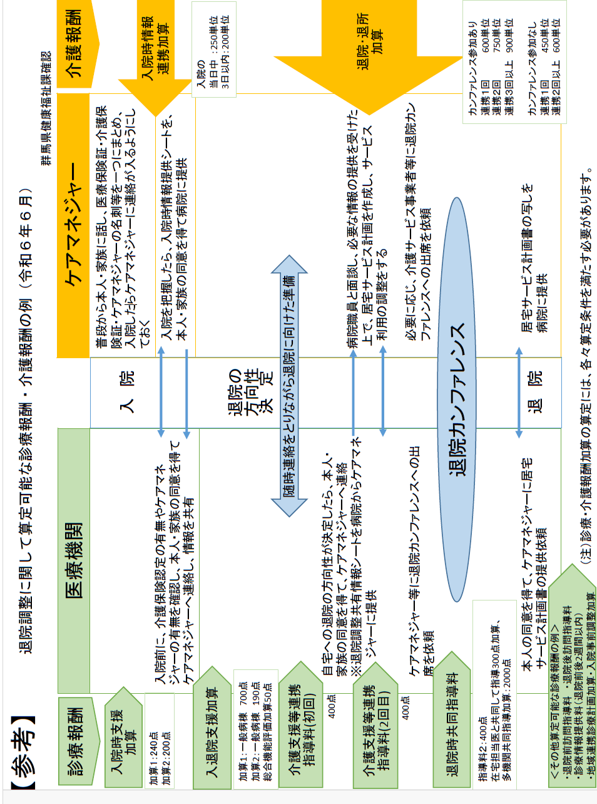

Slide 17
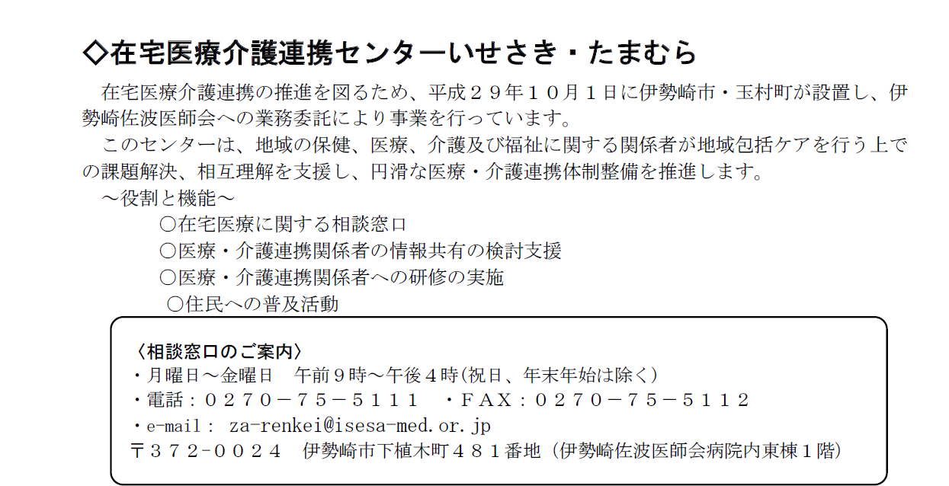
平成７年度 伊勢崎佐波地域医療介護連携調整実証事業スケジュール
開催日 | 会議及びアンケート | テーマ
7月17日 | 退院調整ルールメンテナンス会議 | 令和6年度退院調整状況調査結果概要についての報告 退院調整ルールの現状について グループワークによる意見交換
11月中 | 令和7年度退院調整状況調査 | ネットを利用して
12月中 | 令和7年度退院調整状況調査 集計 | 〃
1月～2月 | 各市町村へ結果報告 | 群馬県健康福祉部健康福祉課 医療・福祉連携推進室
○メンテナンス会議参加者
・医療関係者：伊勢崎佐波地域の全１１病院の担当者
・介護事業者：伊勢崎佐波地域の居宅介護支援事業者のケアマネジャー
・市町等：伊勢崎市、玉村町、地域包括支援センターの担当者
・県関係：健康福祉部健康福祉課 医療・福祉連携推進室、
・伊勢崎保健福祉事務所の関係者
- 33 -

Slide 18
「伊勢崎佐波地域退院調整ルールの手引き」は、在宅医療介護連携センターいせさき・たまむらのホームページからダウンロードすることができます。
群馬県伊勢崎保健福祉事務所
伊勢崎市
玉村町
初版平成30年2月
改定令和3年4月
【お問合せ】
在宅医療介護連携センターいせさき・たまむら
〒３７２－００２４伊勢崎市下植木町４８１
ＴＥＬ：０２７０－７５－５１１１
ＦＡＸ：０２７０－７５－５１１２
e-mail：za-renkei@isesa-med.or.jp
ＨＰ：http://isesakisawa.gunma.med.or.jp/isetama/index.htmlhttp://isesakisawa.gunma.med.or.jp/isetama

